Slide 1

ဥပဒေနဲ့အညီဘယ်လိုနေထိုင်ရမလ
Lesson 9 for August 30, 2025

Slide 2
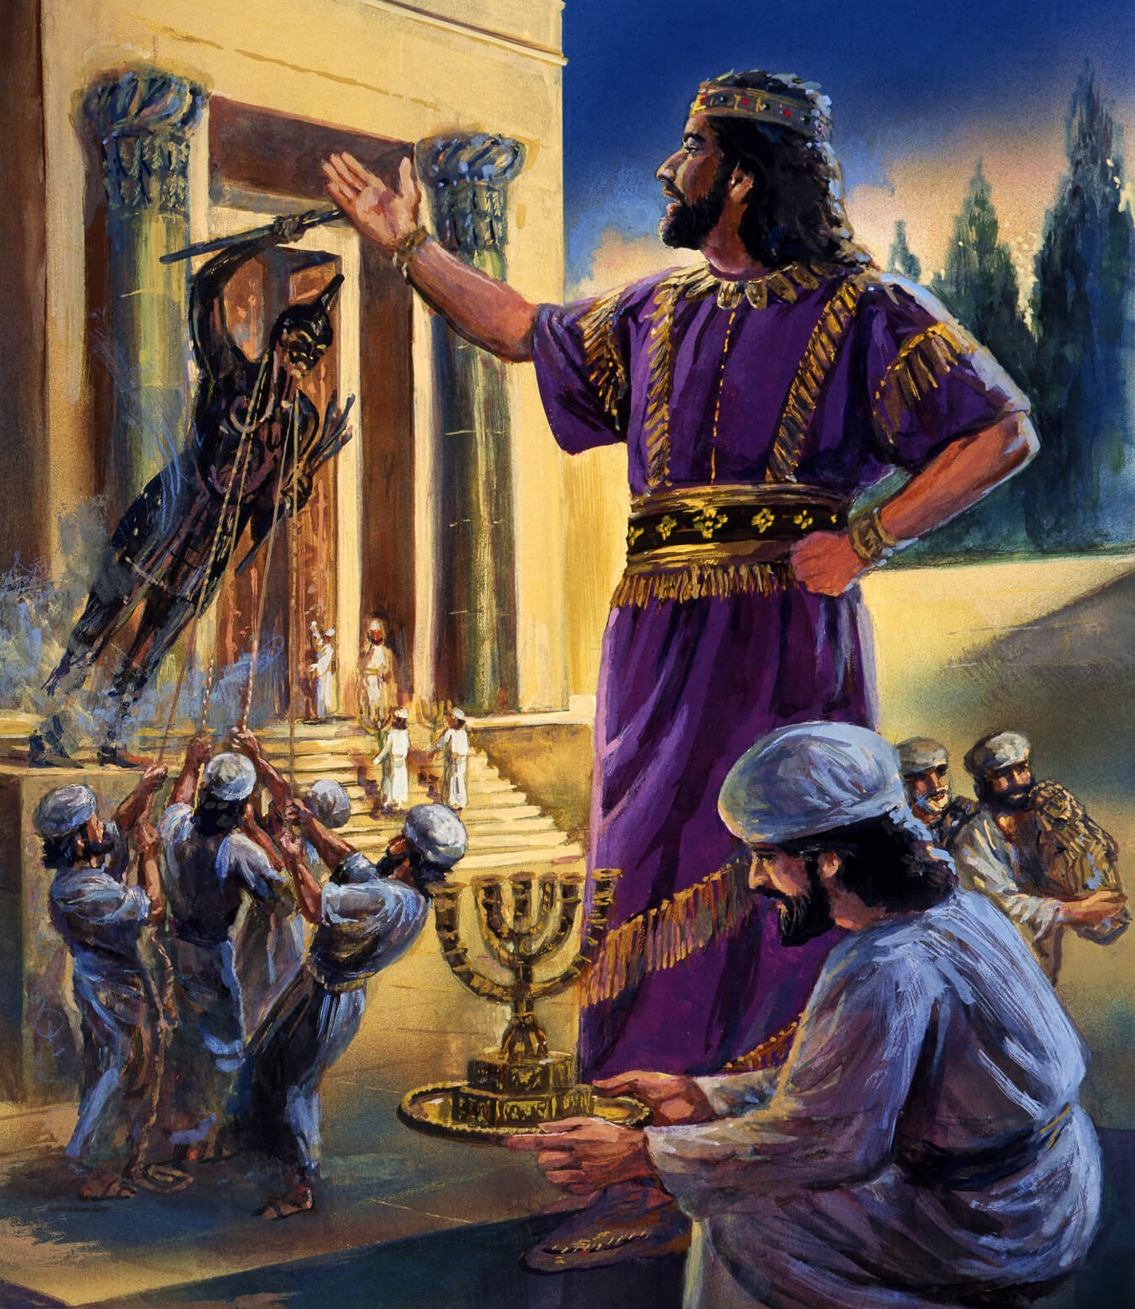
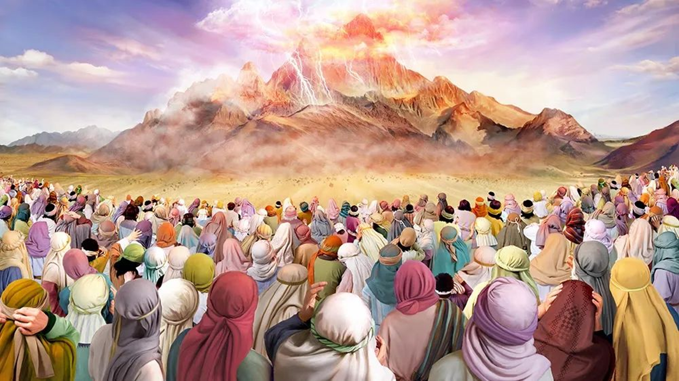
ထိုအခါ ထာဝရဘုရား​ကမောရှေ​အား “အစ္စရေး​အမျိုးသား​တို့​ကိုဆင့်ဆို​လော့​။ ထာဝရဘုရား​က ‘ငါ​သည်သင်​တို့​အား ကောင်းကင်​မှစကားပြော​သည်​ကို သင်​တို့​ကိုယ်တိုင်ကြုံတွေ့​ရ​ပြီ​။သင်​တို့​သည် ငါ​နှင့်​ယှဉ်​၍သင်​တို့​အဖို့ရွှေ​ဘုရား​ငွေ​ဘုရား​များ​ကို​လည်း မ​ပြုလုပ်​ရ​။
Exodus 20:22, 23, NKJV

Slide 3

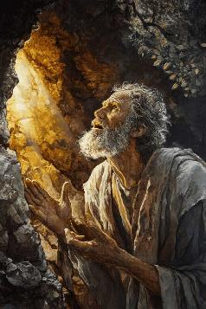
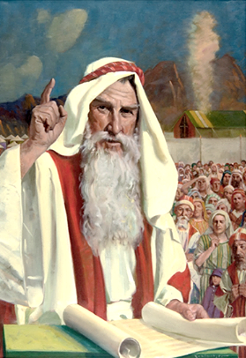
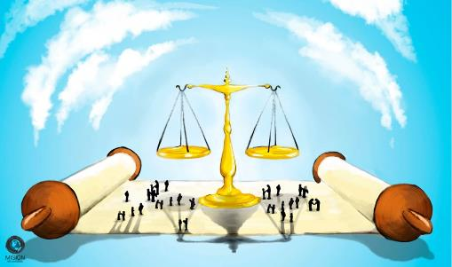


" ပညတ်တော်ဆယ်ပါးကိုကြေညာပြီးနောက်တွင်၊ လူများသည် မောရှေအား ဘုရားသခင်နှင့်မိမိတို့ကြားတွင် ကြားဖြန်ဖြေသူဖြစ်စေရန်တောင်းဆိုခဲ့ကြသည် (ထွက်မြောက်ရာ 20:19)။ထိုအချိန်မှစ၍ဘုရားသခင်သည်ပညတ်တော်များကို မောရှေအားပေးတော်မူပြီး၊မောရှေမှတစ်ဆင့်လူများထံသို့ပြန်လည်ဖြန့်ဝေခဲ့ သည်။"
"ဤပညတ်တရားများကို'ပဋိညာဉ်စာချုပ်'(covenant code)ဟုခေါ်ပြီး၊ယင်း တို့သည်အစ္စရေးလူမျိုးတို့၏နေထိုင်မှုဘဝကိုစည်းမျဉ်းစည်းကမ်းသတ်မှတ်ရန် ရည်ရွယ်ခဲ့သည်။ထို့ကြောင့်ယနေ့ခေတ်ကျွန်ုပ်တို့အတွက်လည်း(လက်ရှိအခြေအနေနှင့်ကိုက်ညီစေရန်လိုအပ်သလို ညှိနှိုင်းပြင်ဆင်ပါက) အကျုံးဝင်ပါသည်။"
"ရိုးရိုးပြောရရင်၊ပညတ်တော်ဆယ်ပါးတွေဟာနေ့စဉ်လူမှုဘဝမှာတွေ့နိုင်တဲ့အခြေအနေတစ်ခုချင်းစီအတွက်ဆယ်ပါးသီလကိုလက်တွေ့ဘယ်လိုအသုံးချရ မယ်ဆိုတဲ့ ဥပမာတွေပဲ ဖြစ်ပါတယ်။"
ဥပဒေနဲ့အညီဘယ်လိုနေထိုင်ရမလဲ
အကြမ်းဖက်မှုကို စီမံခန့်ခွဲနည်း (ထွက်မြောက်ရာ ၂၁:၁–၃၂)
လူမှုအသိုင်းအဝိုင်းတွင်နေထိုင်နည်း(ထွက်မြောက်ရာ၂၁:၃၃–၂၃:၁၉)
အောင်ပွဲရယူနည်း (ထွက်မြောက်ရာ ၂၃:၂၀–၃၃)
ပညတ်တရားကို နားလည်နည်း
လက်တုံ့ပြန်ခြင်းတရား။
ဆုလာဘ်နှင့်အပြစ်ဒဏ်

Slide 4

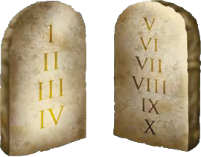

ဥပဒေနဲ့အညီဘယ်လိုနေထိုင်ရမလဲ

Slide 5

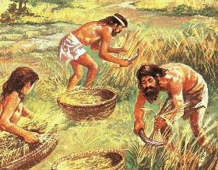
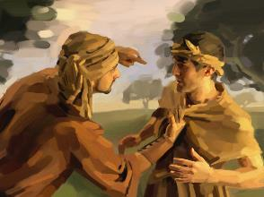
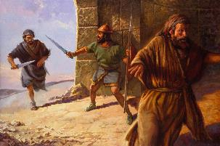
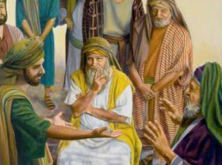
အကြမ်းဖက်မှုကို စီမံခန့်ခွဲနည်း (ထွက်မြောက်ရာ ၂၁:၁–၃၂)
'လူ​ကို​သေ​အောင်​ရိုက်​သော​သူ​သည် မုချ​အသတ်​ခံရ​မည်​။ 'ထွက်မြောက်ရာကျမ်း 21:12
ပဋိညာဉ်စာချုပ်ပညတ်တရားသည် ဟေဗြဲလူမျိုးတို့၏ လူမှုအဖွဲ့အစည်းအတွက် အရေးကြီးသော အချက် (၃) ချက်ကို စနစ်တကျ စည်းမျဉ်းသတ်မှတ်ကာ စတင်ထားပါသည်။
၁။ ကျေးကျွန်စနစ် (ထွက်မြောက်ရာ ၂၁:၂–၁၁)
ယောက်ျားကျေးကျွန်များသည်ခုနှစ်နှစ်ပြည့်လျှင်အလိုအလျောက်လွတ်မြောက်သည်
မိန်းမကျေးကျွန်များသည်အိမ်ထောင်မပြုပါကလွတ်မြောက်ခွင့်ရသည်။
ကျေးကျွန်တစ်ဦးသည် မိမိဆန္ဒအလျောက် ကျေးကျွန်အဖြစ် ဆက်နေနိုင်သည်
၂။ သေဒဏ်ချမှတ်ခံရမည့်အမှုများ (ထွက်မြောက်ရာ ၂၁:၁၂–၁၇)
ရည်ရွယ်ချက်ဖြင့် လူသတ်ခြင်း
မိဘကို ထိခိုက်စော်ကားခြင်း (သို့) ကျိန်ဆဲခြင်း။
လူကုန်ကူးခြင်း (ဖမ်းဆီးရောင်းချခြင်း)။
၃။ထိခိုက်ဒဏ်ရာရမှုနှင့်လျော်ကြေးစနစ်(ထွက်မြောက်ရာ ၂၁:၁၈–၃၂)
ငွေကြေးဖြင့် လျော်ပေးရမည့်အမှုများ (ဥပမာ: ရန်ဖြစ်မှုကြောင့် ဒဏ်ရာရခြင်း)။
ကိုယ်ဝန်ပျက်ကျခြင်း ဖြစ်ပါက၊ တရားသူကြီးနှင့် မိန်းမ (ခင်ပွန်းနှင့်အတူ) က ဒဏ်ငွေသတ်မှတ်ရမည်။
တိရစ္ဆာန်ကြောင့် သေဆုံးမှုဖြစ်ပါက၊ ပိုင်ရှင်အား အပြစ်ပေးခြင်း (သို့) တိရစ္ဆာန်ကို သတ်ခြင်းဖြင့် အစားပေးရန်။
ဤပညတ်တရားအားလုံးသည် လူသားအချင်းချင်းကြား အကြမ်းဖက်မှုနှင့် အနိုင်ကျင့်မှုများကို ထိန်းချုပ်ရန် ရည်ရွယ်ပါသည်

Slide 6

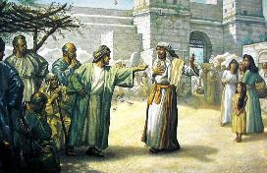
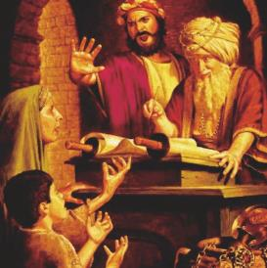
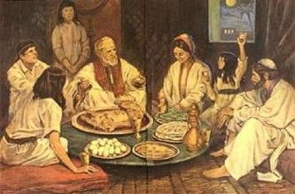
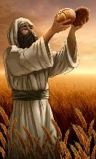
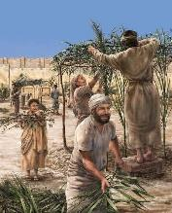
လူမှုအသိုင်းအဝိုင်းတွင်နေထိုင်နည်း(ထွက်မြောက်ရာ၂၁:၃၃–၂၃:၁၉)
'တစ်စုံတစ်ဦး​သည် စေ့စပ်​ထား​သူ​မ​ရှိ​သော​အပျိုကညာ​ကို​သွေးဆောင်​၍ သူ​နှင့်​အိပ်​လျှင် မင်္ဂလာကြေး​မဖြစ်မနေ​ပေး​ရ​မည်​။ မိမိ​၏​မယား​အဖြစ် ယူ​ရ​မည်​။ '
ထွက်မြောက်ရာကျမ်း 22:16
ဘုရားသခင်သည်ကျွန်ုပ်တို့အားအခြေခံပညတ်များကိုသာပေးထားပြီးမိမိသဘောအတိုင်းအဓိပ္ပါယ်ကောက်ယူခွင့်မပြုခဲ့ပါ။ထို့ထက်ကိုယ်တော်သည်လက်တွေ့ကျသောဥပမာများကိုအတိအလင်းဖော်ပြ၍ ဤပညတ်များကိုမှန်ကန်စွာအသုံးချနိုင်ရန်စီစဉ်ပေးခဲ့သည်။
ဤဥပမာများတွင် တိရိစ္ဆာန်ပေါ်မှ တိရိစ္ဆာန်တိုက်ခိုက်မှုများ ပါဝင်သည် (ထွ. ၂၁:၃၅-၃၆ ); ချေးငှားခြင်း (ထွ. 22:14-15 ); လက်မထပ်မီ ဆက်ဆံရေး (ထွ. ၂၂:၁၆) စသည်တို့၊
ဘုရားသခင်၏ပညတ်တရားများတွင် ဆင်းရဲသား၊ ဧည့်သည်နှင့် (အားနည်းသူများ) ကို အထူးကာကွယ်ရန် အမိန့်တော်ရှိသော်လည်း၊ ထိုသူများအား မတရားသော အခွင့်အရေး (သို့) ဘက်လိုက်မှု မပြုရဟု သတိပေးထားသည်။
ဘုရားသခင်နှင့်သူ၏လူများကြားတွင်ပဋိညာဉ်တစ်ခု ဖြစ်သောကြောင့်၊ ဤဥပဒေများသည် ကိုယ်တော်နှင့် ကျွန်ုပ်တို့ဆက်သွယ်သင့်သည့်နည်းလမ်းလည်းပါဝင် သည်။ဥပုသ်အနားယူခြင်းအပြင်၊ကျွန်ုပ်တို့၏အပြစ်မှလွတ်မြောက်ခြင်း၊ဘုရားကာကွယ်ခြင်းနှင့်ကျွန်ုပ်တို့စောင့်မျှော်နေသောဘုန်းကြီးသောအနာဂတ်ကိုသတိရစေသည့်ပွဲများကို ကျင်းပရန်တာဝန်ရှိသည်။

Slide 7

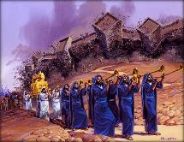
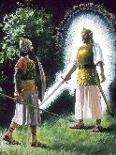
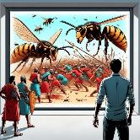
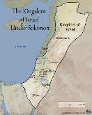
အောင်ပွဲရယူနည်း (ထွက်မြောက်ရာ ၂၃:၂၀–၃၃)
ဘုရားသခင်က အစ္စရေးတို့အား မည်သို့ ညွှန်ကြားတော်မူ၏။"
"သူ၏စကားသံကိုနားထောင်လော့။သို့မှသာဘုရားသခင်သည်သင့်ရန်သူများ၏ရန်သူဖြစ်တော် မူမည်"(ထွက် ၂၃:၂၁-၂၂)
"ဘုရားသခင်တစ်ပါး တည်းကိုသာကိုးကွယ်လော့။ထိုသို့ပြုလျှင်သင့်အပေါ်မှရောဂါဘယအပေါင်းကိုဖယ်ရှားတော်မူ မည်"(ထွက် ၂၃:၂၄-၂၆)
"ခါနာန်လူမျိုးတို့နှင့်ပဋိညာဉ်​မ​ဖွဲ့​ရ​။‘သူတို့၏ရုပ်တုဘုရားများကိုမကိုး ကွယ်ရ"(ထွက်၂၃:၃၂၃၃)
ဘုရားသခင်က အစ္စရေးတွေ ဘာလုပ်မယ်ဆိုတာကို ပြောပြတယ်။
"သင့်ကိုကာကွယ်ရန်၊သင့်အားကတိထားရာပြည်သို့ပို့ဆောင်ရန်ငါ၏ကောင်းကင်တမန်ကို ငါစေလွှတ်မည်"(ထွက် ၂၃:၂၀)
"ထိုကောင်းကင်တမန်သည် သင့်ရှေ့မှ သွားလိမ့်မည်။ သင့်အား ခါနာန်ပြည်သို့ ပို့ဆောင်လိမ့်မည်"(ထွက် ၂၃:၂၃)
"ငါသည်ထိုပြည်သားတို့၏စိတ်နှလုံးကို ထိတ်လန့်ခြင်းဖြင့်လှုပ်ခတ်စေမည်"
(ထွက် ၂၃:၂၇)
"ငါသည်ပျားတူများကိုစေလွှတ်၍၊သူတို့ကိုသင့်ရှေ့မှမောင်းထုတ်မည်"(ထွက်၂၃:၂၈)
ငါသည် သူတို့ကို တဖြည်းဖြည်း နှင်ထုတ်မည်... ထွက် ၂၃:၂၉-၃၀)
"ငါသည်သူတို့ကိုသင့်လက်သို့ အပ်နှင်း မည်...မြေထဲပင်လယ်မှယုဖရတ်မြစ်အထိနယ်နိမိတ်တစ်လျှောက်သင်၏ဩဇာလွှမ်းမိုးစေရန်"(ထွက် ၂၃:၃၁)
'ကြည့်ရှု​လော့​။လမ်းခရီး​၌သင့်​ကို​စောင့်ရှောက်​ရန်​လည်းကောင်း​၊ငါ​ပြင်ဆင်​ထား​သော​နေရာ​သို့သင့်​ကို​ပို့ဆောင်​ရန်​လည်းကောင်းသင်​၏​ရှေ့​၌ကောင်းကင်တမန်​ကိုငါ​စေလွှတ်​၏​။’ ထွက်မြောက်ရာကျမ်း 23:20
"ဘုရားသခင်သည်အာဗြဟံအားခါနာန်လူမျိုးတို့၏နိုင်ငံကိုအဘယ်ကြောင့်မပေးသနည်း။'အမောရိတို့၏ဒုစရိုက်သည်ယခုတိုင်ပြည့်စုံ ခြင်းမရှိသေး၏' (ကမ္ဘာဦး ၁၅:၁၆)။"
"ကျေးဇူးတော်ကို နှစ်ပေါင်း လေးရာခံစားပြီးနောက်တွင်လည်း ခါနာန်လူမျိုးတို့သည် ၎င်းတို့၏ ဒုစရိုက်လမ်းမှ မလွှဲသွားခဲ့ပေ။ ထို့ကြောင့် ထိုမြေကို အစ္စရေးလူမျိုးအား ငြိမ်းချမ်းစွာပင် လွှဲအပ်ရန် အချိန်တန်ပြီ...!" (ထွက်မြောက်ရာ ၁၃:၁၇)
"အကယ်၍ ဘုရားသခင်သည် သူတို့ကို စစ်မတိုက်ရဘဲ အဲဂုတ္တုမှ ကယ်တင်ခဲ့ပြီး၊ ပင်လယ်ကို နှစ်ပိုင်းခွဲကာ အံ့ဖွယ်နည်းဖြင့် အစာကျွေးခဲ့ကာ၊ ကောင်းကင်တမန်ဖြင့် လမ်းပြခဲ့တယ်ဆိုရင်... သူတို့ကို စစ်မတိုက်ရဘဲ ခါနာန်ပြည်ကို ပေးနိုင်မှာပဲ မဟုတ်လား?"

Slide 8

"ခေတ်အဆက်ဆက်တွင်ဘုရားသခင်၏တရားတော်သည်ကိုယ်ကျင့်တရား၏အမြင့်ဆုံးစံနှုန်းအဖြစ်တည်ရှိခဲ့သည်။သိပ္ပံ၏တီထွင်မှုများ သို့မဟုတ်ဉာဏ်ပညာရှိသူတို့၏စိတ်ကူးများပင်ဤပညတ်တော်တွင် ဖော်ပြမထားသောအခြေခံလိုအပ်ချက်တစ်ခုကိုမျှရှာဖွေတွေ့ရှိ နိုင် ခြင်းမရှိပါ။
ဘုရားသခင်၏တရားတော်သည်အသက်နှင့်စည်းစိမ်၊ငြိမ်းချမ်းရေး နှင့်ပျော်ရွှင်မှုတို့၏အာမခံချက်ဖြစ်သည်။ယင်းကိုလူသားတို့၏ယခုဘဝနှင့်နောင်တမလွန်ကောင်းကျိုးအတွက်ပေးသနားတော်မူခြင်း ဖြစ်သည်။"
EGW (The Upward Look. October 7)

Slide 9

ပညတ်တရားကိုနားလည်နည်း

Slide 10

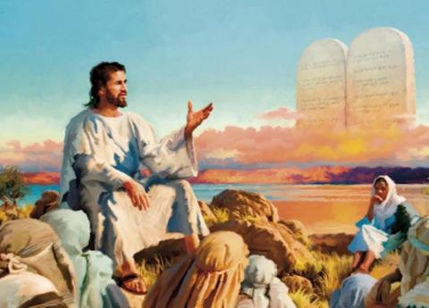

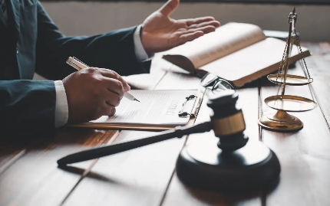
လက်တုံ့ပြန်ခြင်းတရား။
'မျက်စိ​အတွက်မျက်စိ​၊သွား​အတွက်သွား​၊လက်​အတွက်လက်​၊ခြေ​အတွက် ခြေ​၊ 'ထွက်မြောက်ရာကျမ်း 21:24
ယေရှုသည်တောင်ပေါ်‌ဒေသနာတော်တွင်လက်တုံ့ပြန်ခြင်းတရားကိုဖျက်သိမ်းခဲ့သလား (မဿဲ ၅:၃၈-၄၂)... သို့တည်းမဟုတ် မဖျက်သိမ်းခဲ့ဘူးလား?
"သင့်အား 'ဟောကြားခဲ့သည်မှာ... ငါမူကား ဆိုသည်ကား' ဟူသော စကားလုံးများသည်ပညတ်တရားကိုဖျက်သိမ်းရန်မဟုတ်ပါ(ယေရှုသည်'သူ့ကိုမသတ်ရ'သို့မဟုတ်'သူ့မယားကို မတပ်မက်ရ' ဟူသော ပညတ်များအတွက်လည်း အလားတူစကားမျိုးသုံးခဲ့သော်လည်းထိုပညတ်များကိုဖျက်သိမ်းရန်ရည်ရွယ်ခဲ့ခြင်းမရှိပါ)။အမှန်တွင်ယေရှုသည်ပညတ်တရားကိုအမြဲတမ်းချဲ့ထွင်ပေးခဲ့ပြီး၊ မွမ်းမံပေးခဲ့ကာ၎င်း၏အမှန်တကယ်အဓိပ္ပါယ်ကိုဖော်ထုတ်ပေးခဲ့သည်။"
လက်တုံ့ပြန်ခြင်းဥပဒေ၏ ရည်ရွယ်ချက်အမှန်မှာ လူတစ်ဦးသည် မိမိမျက်စိ သို့မဟုတ် မိမိလက်ကို ဆုံးရှုံးစေခြင်းငှာ မည်သည့်အခါမျှ မရည်ရွယ်ပါ။
ဤဥပဒေသည်လက်စားချေခြင်းအားတားဆီးရန်၊သွေးကွဲမှုများအဆုံးသတ်ရန်နှင့် ကြိုတင်စုံစမ်းမှုမရှိဘဲလက်တုံ့ပြန်မူမှကာကွယ်ရန်ရည်ရွယ်ချက်ဖြင့်ရေးဆွဲခဲ့ခြင်းဖြစ်သည်။ပျက်စီးဆုံးရှုံးမှုများကိုတရားသူကြီးများကအကဲဖြတ်ပြီးသင့်လျော်သောငွေကြေးလျော်ကြေးငွေကိုထူထောင်ကာပေးချေခဲ့သည်။ဤအလေ့အကျင့်သည်လူတို့အားတရားမျှတမှုကို၎င်းတို့၏လက်ထဲသို့မ၀င်ရောက်အောင်တားဆီးရန်ပေါ်ပေါက်လာသည်။တရားမျှတမှုရှိရန်လိုအပ်သော်လည်းဘုရားသခင့်ပညတ်တော်နှင့်ညီညွတ်ရန်လိုသည်။

Slide 11

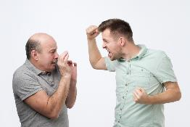

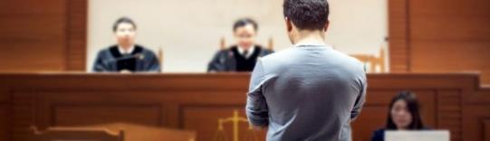
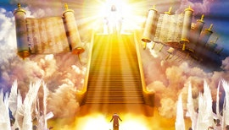
ဆုလာဘ်နှင့်အပြစ်ဒဏ်
'သို့ရာတွင် သူ​သည် မ​ရည်ရွယ်​ဘဲ သူ့​လက်​၌​ဘုရားသခင်​အပ်​သဖြင့် လူ​ကို​သတ်​မိ​လျှင် ထို​သူ​ထွက်ပြေး​ရ​မည့်​နေရာ​ကို ငါ​သတ်မှတ်​ပေး​မည်​။ 'ထွက်မြောက်ရာကျမ်း 21:13
"လူသားတို့၏ နှလုံးသားတွင် လက်စားချေလိုသောစိတ် နက်ရှိုင်းစွာ အမြစ်တွယ်နေပြီး၊ ထိုစိတ်သည် အမှန်တကယ်ခံရသော မတရားမှုထက် အဆမတန်ကြီးမားလေ့ရှိသည် - 'သူငါ့အား ဤသို့ပြုလျှင်၊ ငါသူ့အား ထို့ထက်ပို၍ ပြန်လည်ပြုမည်' ဟူသော သဘောပင်ဖြစ်သည်။"
သခင်ယေရှုသည်လူသားများအလိုရှိသည်နှင့်ဆန့်ကျင်ဘက်ပြုရန်ကျွန်ုပ်တို့အားဖိတ်ခေါ်သည်(မဿဲ၅း၄၄)။ဒါဆိုတရားမျှတမှုဘယ်မှာလဲ။ပြစ်မှုကျူးလွန်သူကို မည်သူက ထိုက်တန်စွာ ပေးဆောင်မည်နည်း။
ရန်လိုသူကိုအပြစ်ပေးမည်မဟုတ်ကြောင်း၊မည်သည့်လုပ်ရပ်ကိုမဆိုအပြစ်ပေးမည်ဟု ဘုရားသခင်က ကျွန်ုပ်တို့ကို မပြောထားပေ။ သို့သော် သူသည် လက်စားချေမည့်သူဖြစ်ကြောင်းကျွန်ုပ်တို့အားရှင်းရှင်းလင်းလင်းပြောထားသည်။ (ရောမ ၁၂း၁၉-၂၁)။
ပဋိညာဉ်ကုဒ်တွင် ပုဂ္ဂိုလ်ရေးအရ ကလဲ့စားချေခြင်းကို သည်းခံသော်လည်း အလွဲသုံးစားလုပ်ခြင်းကို တားဆီးရန် တရားစီရင်ရေးမဏ္ဍိုင်ကို ဖန်တီးခြင်းဖြင့် တားဆီးခြင်းခံရသည် (ထွ. ၂၁:၁၂-၁၃၊ ၂၂; ၂၂:၈-၉)။
မည်သူတစ်ဦးတစ်ယောက်မျှ တရားသူကြီး၊ ဂျူရီနှင့် ပြစ်ဒဏ်စီရင်သူအဖြစ် တစ်ပြိုင်နက် ရပ်တည်၍မရပါ"အပြစ်ဒဏ်ခတ်ရန် လိုအပ်ပါက၊ ထိုသို့ပြုလုပ်ရမည်မှာ တရားမျှတသော တရားစီရင်ရေးလုပ်ငန်းစဉ်မှတစ်ဆင့်သာ ဖြစ်ရမည်။ ထို့အပြင် ခရစ်တော်သည်သာလျှင် အမြင့်ဆုံးနှင့် နောက်ဆုံးသော တရားသူကြီးဖြစ်တော်မူမည်။"

Slide 12

"အရာခပ်သိမ်း၏ဖန်ဆင်းရှင်အဖြစ်၊ဘုရားသခင်သည်စကြဝဠာတစ်ခွင်လုံးကိုအုပ်ချုပ်တော်မူပြီး၊သူ၏တရားတော်ကိုအကောင်အထည်ဖော်ရန်တာဝန်ရှိသည်။သူ၏ဖန်ဆင်းခံများအားပညတ်တရားနာခံမှုထက်လျော့နည်းသောစံနှုန်းဖြင့်ခွင့်လွှတ်ပါက၊ထိုသူတို့အားပျက်စီးခြင်းဘက်သို့လွှတ်ချလိုက်သကဲ့သို့ဖြစ်မည်။သူ၏တရားတော်ကိုချိုးဖောက်မှုအားအပြစ်ဒဏ်မပေးပါက၊စကြဝဠာသည်ကမောက်ကမဖြစ်လိမ့်မည်။ကိုယ်ကျင့်တရားဆိုင်ရာပညတ်တရားသည်လူသားနှင့်အပြစ်ကြားဘုရားသခင်ချမှတ်ထားသောအတားအဆီးဖြစ်သည်။ထို့ကြောင့်အနန္တတန်ခိုးရှင်သည်လူသားများရှေ့၌မှန်ကန်မှုနှင့်မှားယွင်းမှု၊သန့်ရှင်းမှုနှင့်အပြစ်တို့၏ကွာခြားချက်ကိုရှင်းလင်းစွာထားရှိခဲ့သည်။"
EGW ( The Signs of the Times , June 5, 1901)

